Slide 1
LogÃ­stica Farma IA
GestÃ£o Inteligente de Estoque Hospitalar e FarmacÃªutico

Slide 2
Finalidade do Aplicativo
O LogÃ­stica Farma Ã© uma soluÃ§Ã£o para transformar dados logÃ­sticos brutos em inteligÃªncia operacional. Objetivos: ReduÃ§Ã£o de Perdas (FEFO), EficiÃªncia Operacional, Visibilidade 360Âº e SeguranÃ§a do Paciente.

Slide 3
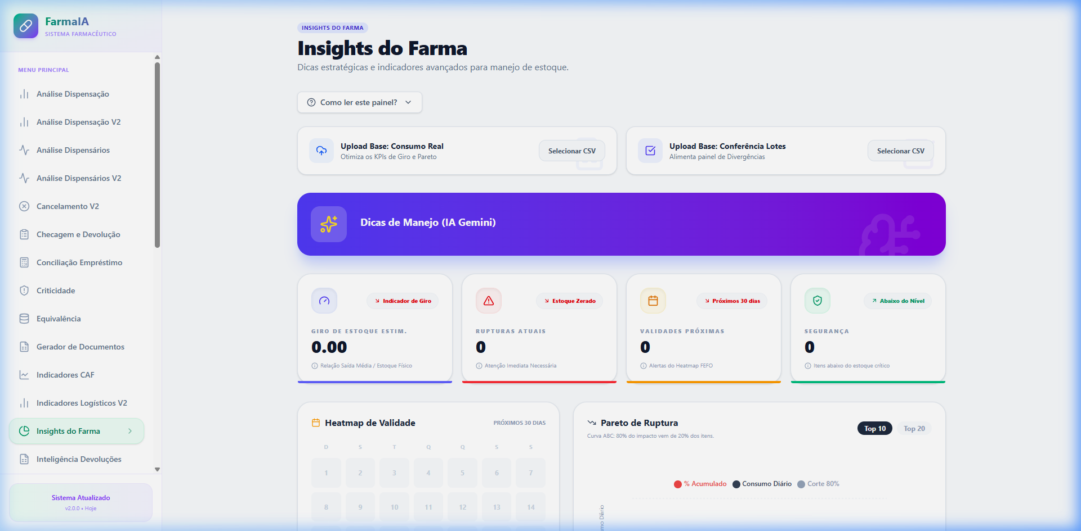
Insights do Farma
CoraÃ§Ã£o analÃ­tico do sistema: Giro de estoque, Rupturas Atuais, Heatmap de Validade e Dicas IA Gemini.

Slide 4
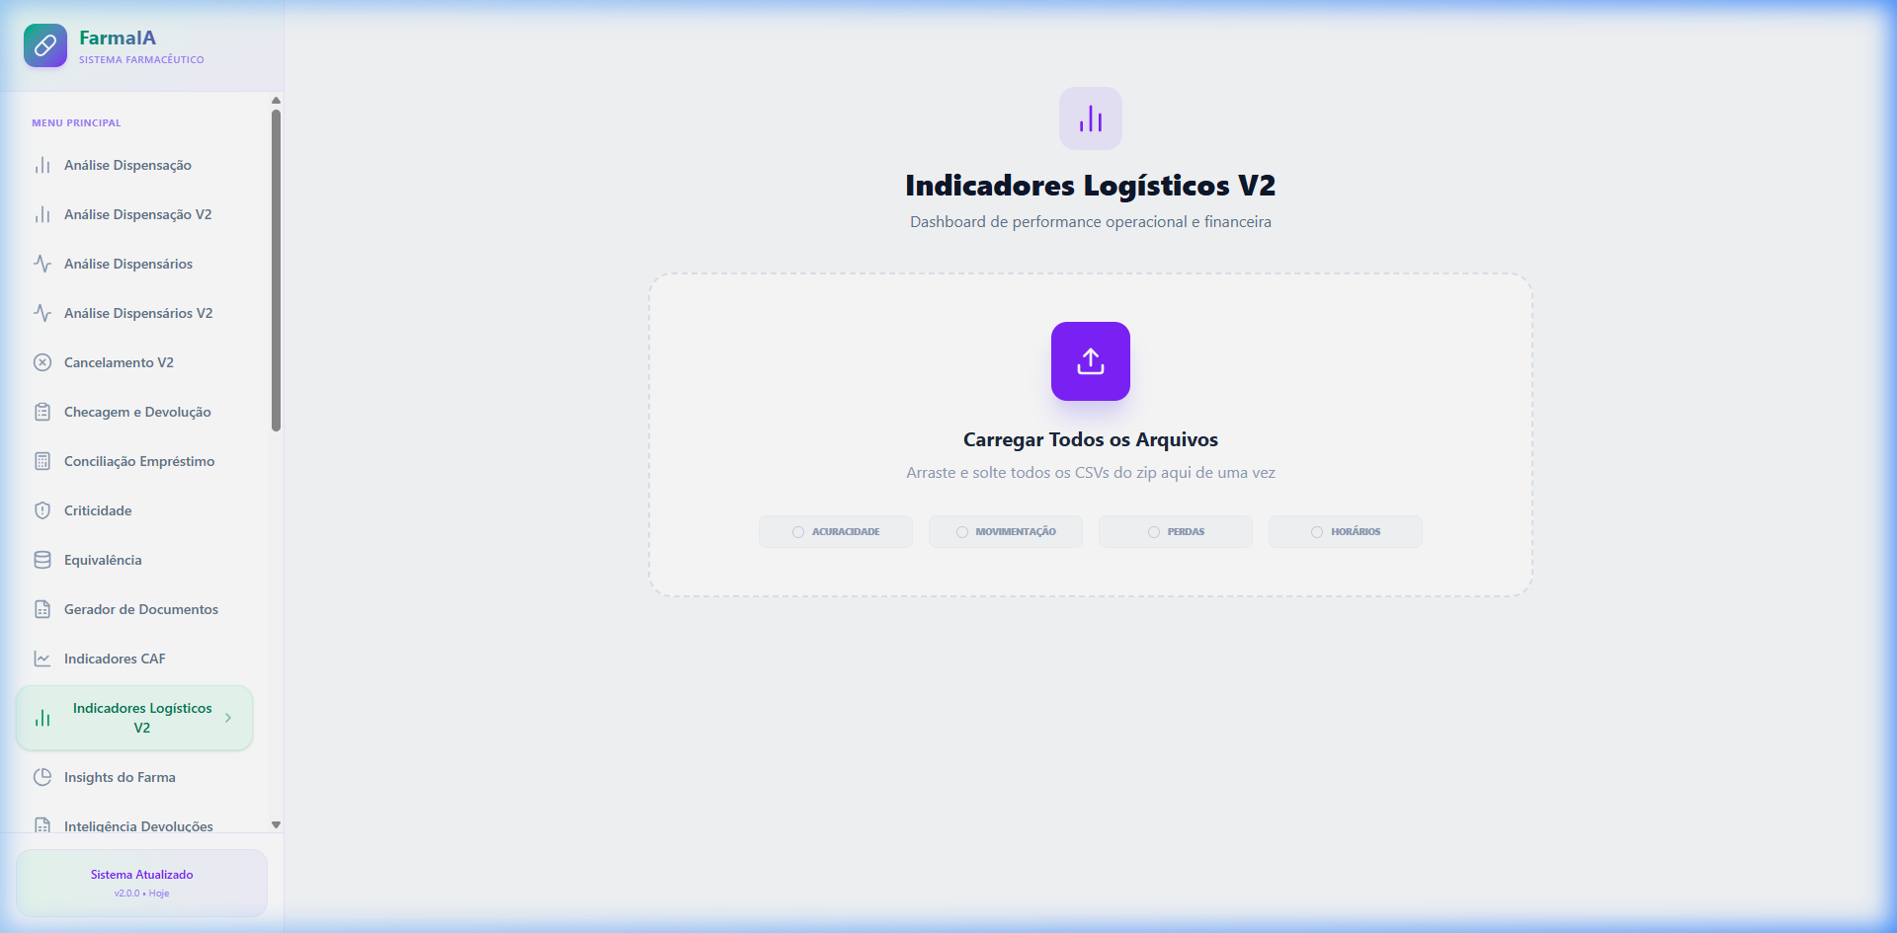
Indicadores LogÃ­sticos V2
VisÃ£o profunda sobre a performance logÃ­stia e financeira: Acuracidade, MovimentaÃ§Ã£o Financeira e AnÃ¡lise de Pico.

Slide 5
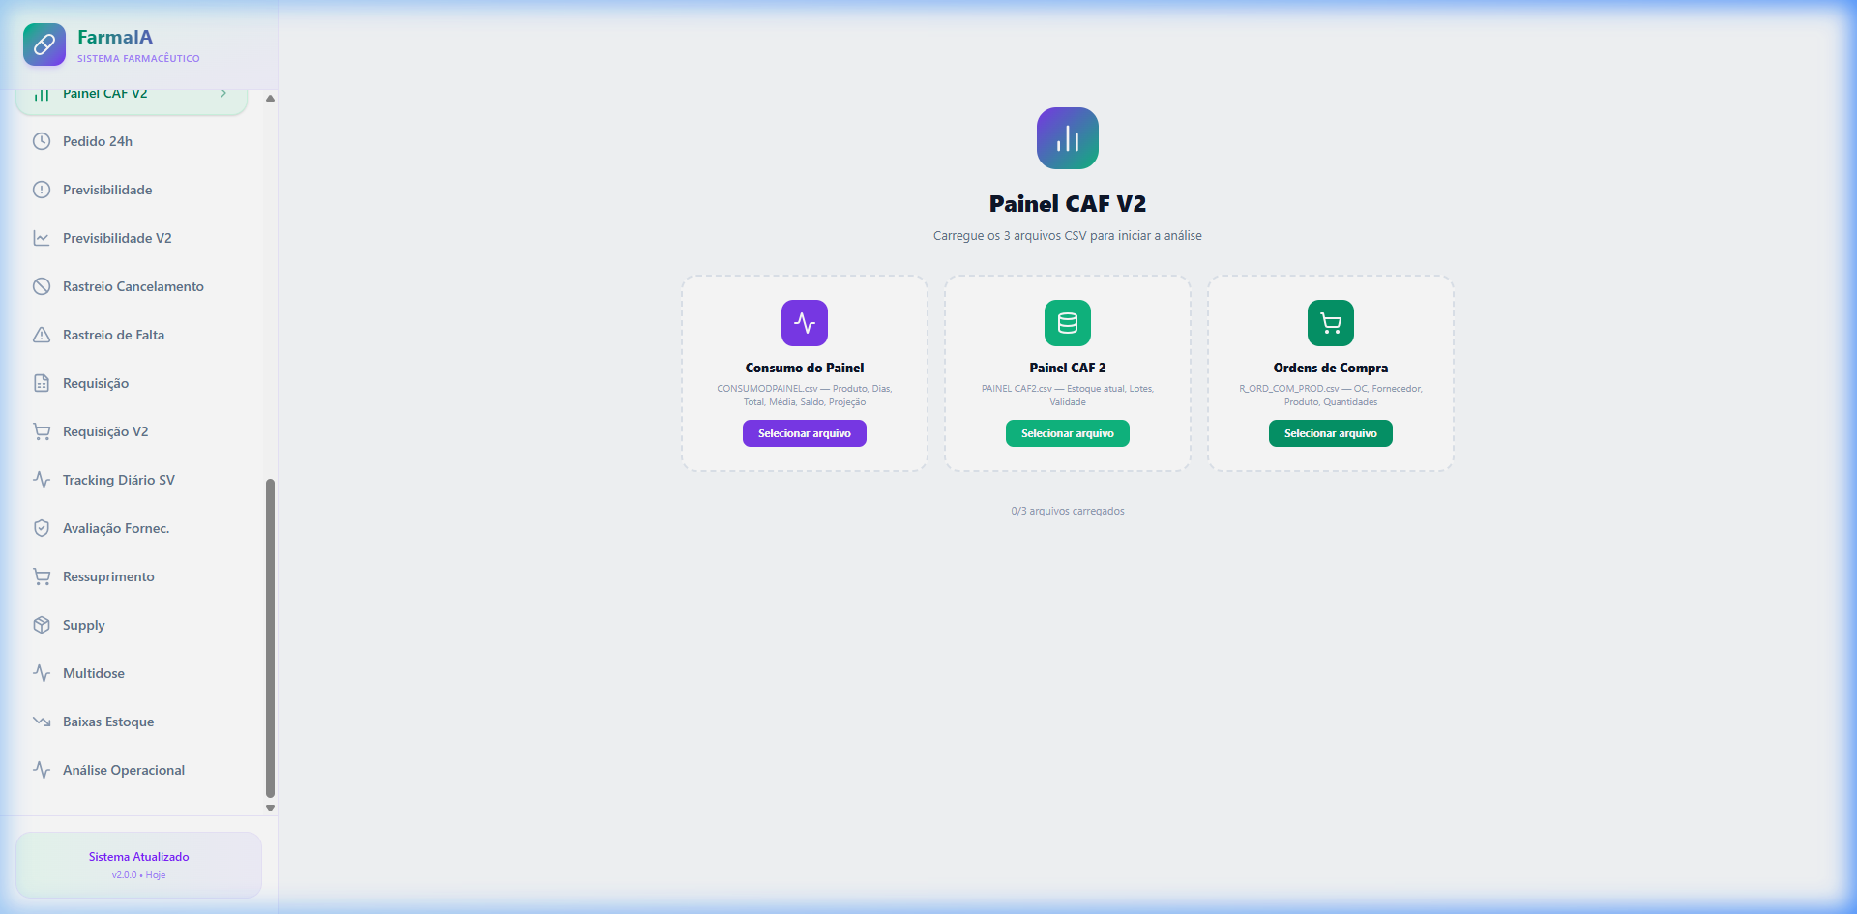
Painel CAF V2
GestÃ£o integrada: Cruzamento de dados de Consumo, Saldo e OC. SugestÃ£o de Compras e Status de Itens.

Slide 6
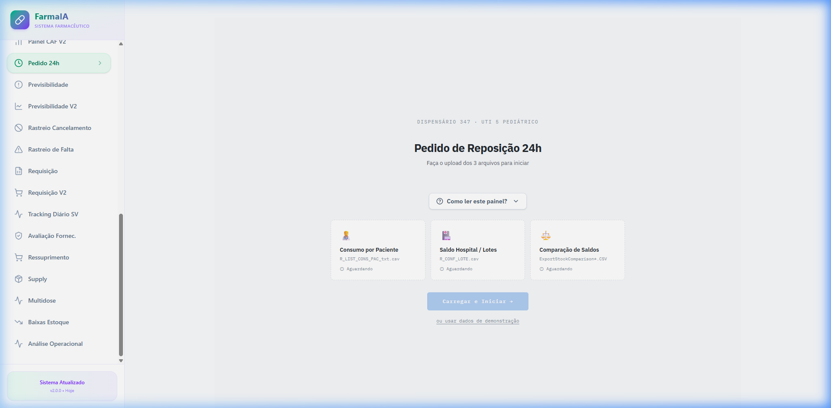
Pedido 24h & Ressuprimento
Agilidade no abastecimento: AutomaÃ§Ã£o baseada no consumo real, Saldos Hospitalares e Ressuprimento Inteligente.

Slide 7
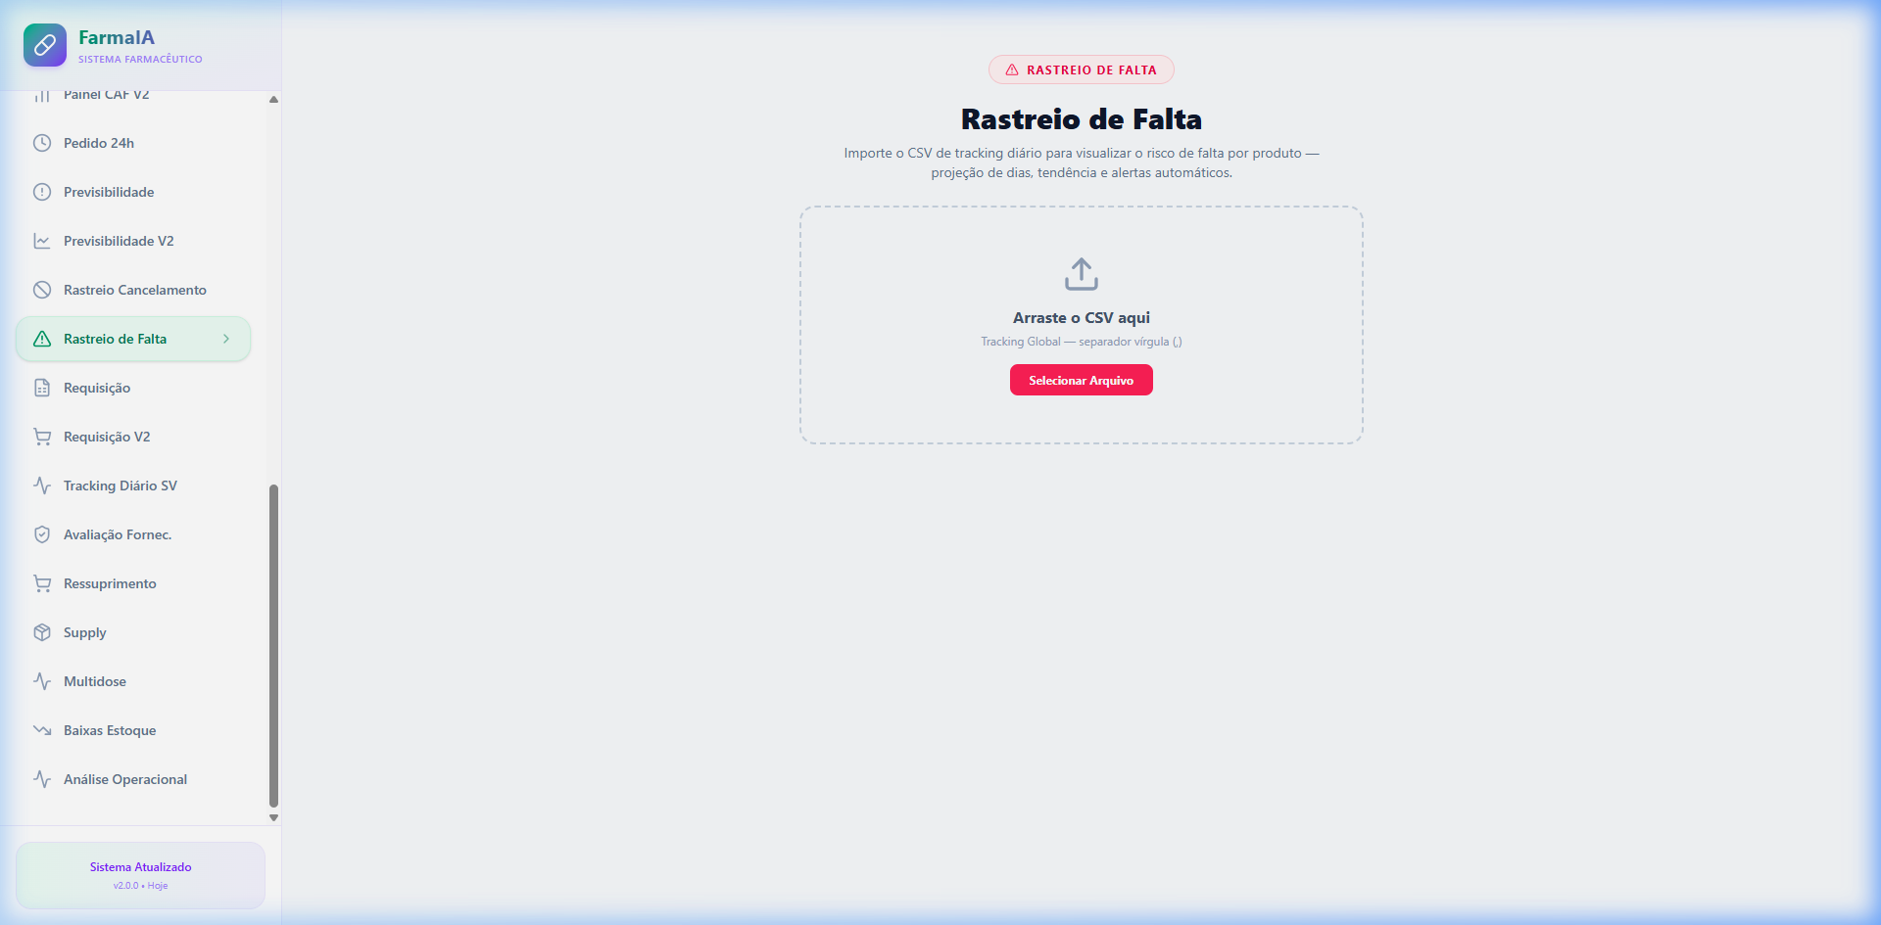
Rastreio de Falta e SeguranÃ§a
Monitoramento proativo: Dashboard de Ruptura, Dias de Cobertura e AnÃ¡lise de TendÃªncias.

Slide 8
ConclusÃ£o
Ferramenta de tomada de decisÃ£o que elimina trabalho manual, garante sustentabilidade financeira e excelÃªncia assistencial.

